Slide 1

PRESENTAZIONE DI FRANCESCO CIRILLO

Slide 2
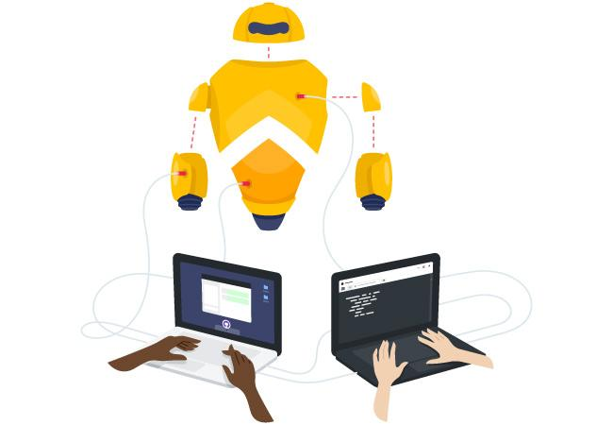
CHE COS’E’ GITHUB?
Github è un servizio di Hosting su cui lo sviluppatore, dopo essersi registrato, puó caricare il proprio software, rendendolo aperto a chiunque vorrá contribuire allo sviluppo, oppure a chiunque vorrá utilizzarlo nel proprio software.
Un esempio semplice: Voglio creare un software “Macchina”, so giá che avró bisogno di principi funzionanti come Ruota, Motore, Sedile, Cambi, Marce ecc.. In questo caso ho due scelte: pianifico di voler creare ad uno ad uno tutti i componenti, per poi dedicarmi allo sviluppo della Macchina, oppure posso cercare software libero che include giá i principi funzionanti di Ruota, Motore ecc ecc. Pensandoci bene, la prima idea potrebbe rivelarsi vincente se, nel proprio progetto, questi concetti assumono caratteristiche uniche, innovative. La seconda scelta, in caso opposto, diventa vincente poiché l’investimento di tempo e di energie, é solo per l’idea principale, la Macchina.
GitHub, appunto, ci viene in aiuto nel risolvere questa ricerca: mi collego su GitHub, cerco il progetto piú adatto alle mie esigenze e che sia scritto con il linguaggio che sto usando, faccio una valutazione sulla base di alcune informazioni e lo integro.

Slide 3
CHE COS’E’ GIT??
Git è un software di controllo di versione:
si tratta di una applicazione che permette di tenere traccia di tutte le modificheapportate al codice sorgente di un determinato programma.
Git è un programma che permette una collaborazione decentralizzata.
Non è necessario un server centrale e gli sviluppatori possono collaborare tra loro in maniera parallela, senza essere per forza connessi in ogni istante.
Git non è il solo sistema di controllo di versione esistente, ma di certo è lo standard oggi universalmente riconosciuto in campo informatico.

Slide 4
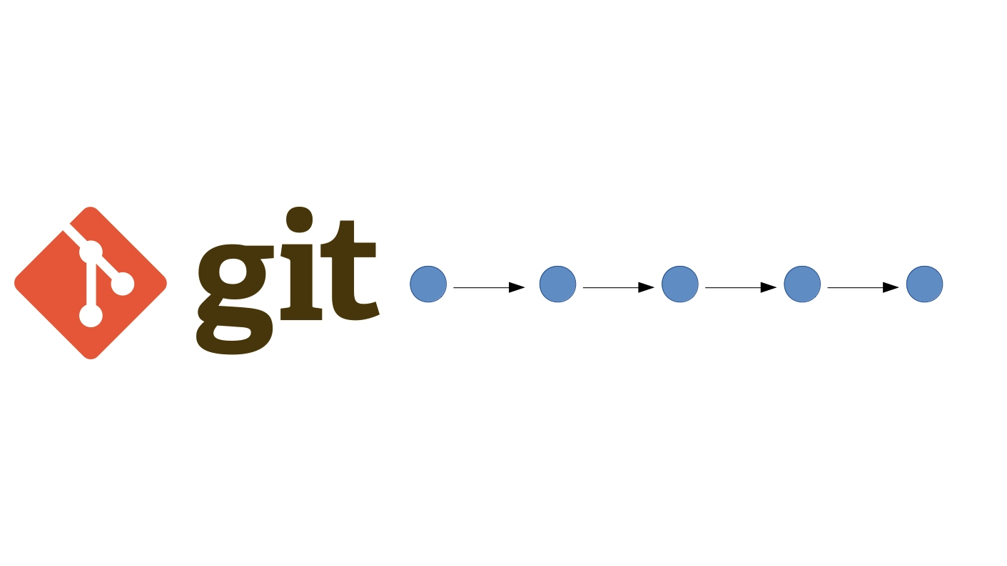
GIT E GITHUB
Git é un programma per la gestione delle versioni, trovate tutto il necessario sul sito ufficiale o sulla pagina di wikipedia. GitHub, invece, é un servizio di hosting e di team collaboration, basato sulle funzionalità di Git. Differenza sostanziale, da tenere in considerazione.
Punti Chiave di GIT:
Repository
Branch

Slide 5
IL REPOSITORY
si chiama Repository la creazione di un contenitore dove andare a salvare il nostro codice, nelle versioni master ( ovvero, di produzione), develop ( di sviluppo ) ed altre. Questo contenitore, appunto, Ogni contributore del progetto, quindi, avrá a disposizione in locale e in remoto, una copia del Repository con tutto il codice sorgente e la documentazione create dagli altri contributori.

Slide 6
IL BRANCH
Una volta creato il Repository, il team avrá bisogno di iniziare lo sviluppo del software. Prima del primissimo rilascio, il software sará nella cosiddetta fase di sviluppo. Non appena terminata la fase di sviluppo, peró, il team avrá necessitá di “salvare” lo stato del software, magari rendendolo disponibile all’uso. Contemporaneamente, in base alla progettazione del software, alcuni contributori dovranno continuare la fase di sviluppo. Per non creare caos e stabilire quale elenco di funzionalitá debba contenere una certa versione del software, Git (e GitHub), implementano il concetto di Branch.
Un branch é una sottoparte del Repository che include il codice di una certa versione, derivato direttamente da un altro branch o dalla fusione (merge) di piú branch differenti.

Slide 7
BRANCHING
il branching per cui uno sviluppatore può dedicarsi tranquillamente a una particolare funzione di un programma senza bloccare il lavoro degli altri e senza rigidità. Tanto che lo si può fare ogni volta che si vuole, ragionevolmente sicuri che Git recepirà lo sviluppo parallelo senza (particolari) problemi.
Quando vogliamo lavorare su un particolare aspetto del codice lasciando che la parte principale del progetto vada avanti, ne creiamo una branch (ramificazione). Da qui in poi lavoriamo solo sulla branch, completiamo il nostro obiettivo (ad esempio modificare una particolare funzione) e poi eseguiamo il merge del nostro codice con la parte principale del progetto. Se avvengono dei conflitti in questa incorporazione, sta a noi risolverli (spesso è solo qualche commit che si è perso per strada).

Slide 8
MERGE
Se volessi eseguire una modifica complessa alla mia applicazione che dura parecchio tempo e se nello stesso periodo dovessi eseguire anche delle piccole modifiche da rilasciare subito andrei in difficoltà. Infatti anche se usassi due copie dello stesso software avrei sempre il problema di unirle in un’unica versione.

Slide 9
FORKING
In alternativa al branching spesso si parla anche del forking di un repository Git. In realtà si tratta di due concetti molto diversi e che non sono, a rigor di logica, strettamente paragonabili. Il forking non è un elemento di Git (non esiste un comando git-fork, per dire) ma di GitHub e di sistemi simili: serve nella pratica a creare una copia server del repository di partenza, quasi sempre per portare avanti il progetto seguendo una direzione diversa da quella attuale.

Slide 10
IL COMMIT
Per inviare le proprie modifiche al branch ? Sará necessario eseguire un commit. Possiamo definire, quindi, il commit come l’azione con cui si decide di trasferire il cambiamento apportato al codice, rendendolo disponibile a chiunque abbia accesso al Repository

Slide 11
LE REGOLE DEL COMMIT
Git è un ambiente distribuito, questo vuol dire che le modifiche avvengono in locale e i cambiamenti hanno effetto solo qui. Un commit è una qualsiasi modifica che abbiamo apportato, anche piccola, e che “ratifichiamo” come parte accettata del progetto stesso. Qualsiasi modifica che testiamo non esiste (in senso lato) per Git finché non ne eseguiamo il commit. Che ha valore – va ribadito – solo per il repository locale.
meglio eseguire commit frequenti e meglio commentarli bene.
I commit frequenti servono a mantenere uno storico preciso e granulare del nostro sviluppo, i commit commentati bene sono più facili da comprendere per tutti quelli che vedranno il nostro lavoro. E no, commentare il codice in sé non è la stessa cosa.

Slide 12
IL PUSH
Con l’azione di commit, in veritá, non si invia nulla al repository remoto, e quindi agli altri contributori, ma si genera solo un pacchetto contenente le modifiche. Per inviare il pacchetto bisogna usare il comando Push, tramite il quale il Repository acquisisce le modifiche da un contributore, rendendole disponibili agli altri.

Slide 13
IL PULL
Ogni contributore, per acquisire nel loro Repository locale le modifiche inviate dagli altri, deve effettuare il comando di Pull, mediante il quale il Repository locale viene allineato con le modifiche presenti sul remoto. L’operazione di allineamento, in alcuni casi potrebbe richiedere l’elaborazione del “merge” manuale, soprattutto quando si lavora sugli stessi files.

Slide 14
GIT: I FILE DI TESTO
i file di testo di cui si parla in Git sono dei file senza formattazione del testo.
Gli editor di testo complessi come Microsoft Word o LibreOffice sono strumenti che non vanno bene per la creazione di file di testo per Git perchè aggiungono una formattazione per per la lettura e per la stampa del testo.
I testi elaborati con Word e LibreOffice, ad esempio, possono avere colori diversi, essere grassetti, corsivi, maiuscoli e minuscoli.
Quando si lavora con Git, invece, si utilizza testo puro, senza alcuna formattazione.

Slide 15
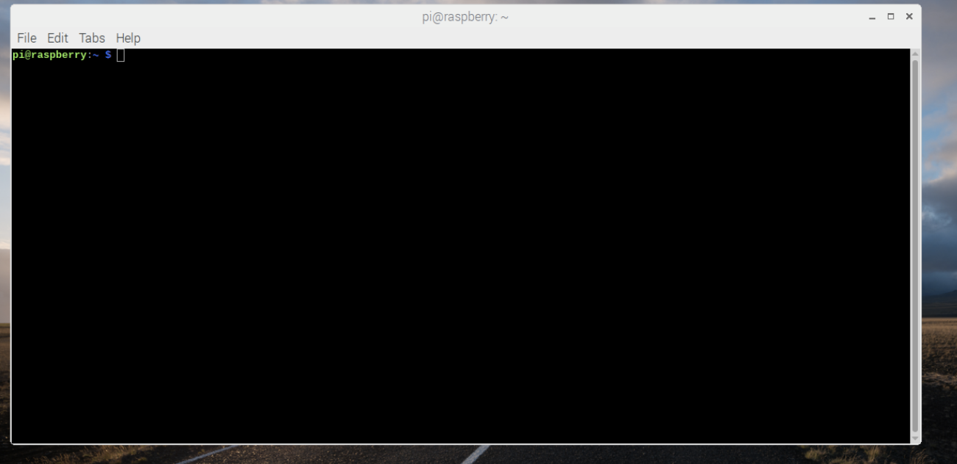
IL TERMINALE
Il Terminale, tecnicamente noto come Shell di Bash, è la classica modalità di interazione tra utente e computer nei sistemi Unix.

Slide 16
CREARE UNA NUOVA REPOSITORY
Un repository, in genere, é pensato per ospitare un solo progetto. In genere contiene il codice sorgente organizzato per cartelle e puó contenere anche tutti gli assets (immagini, CSS, ecc) utilizzati nel progetto.
Nella parte destra del sito, troverai l’icona “+”, cliccandoci potrai scegliere “new repository”.
Nella schermata di creazione potrai scegliere:
Il nome del Repository
Una descrizione
Se Renderlo Pubblico o Privato

Slide 17
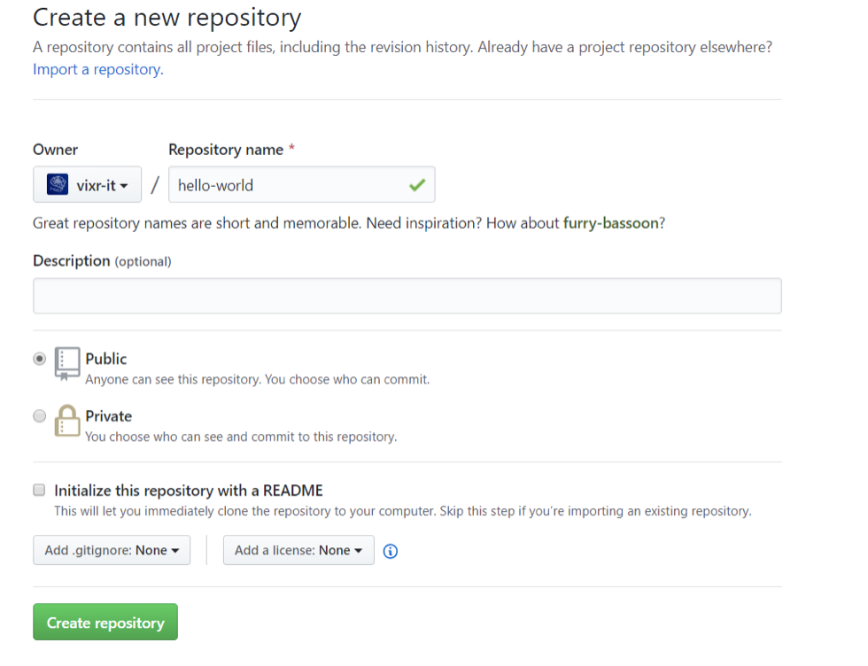

Slide 18
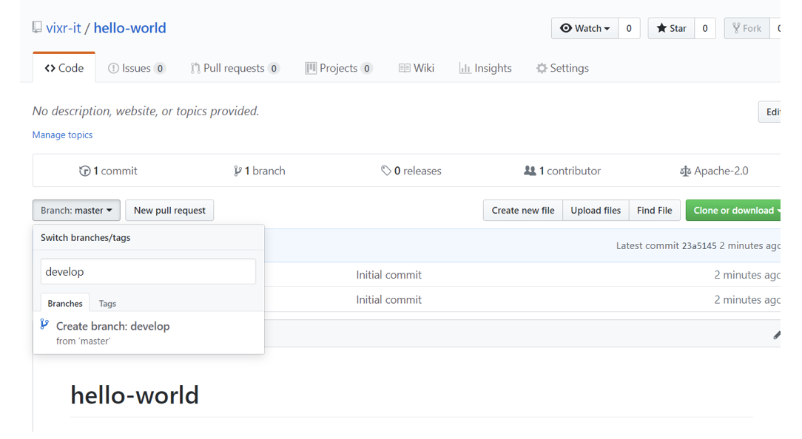
CREARE UN NUOVO BRANCH
Per crearlo bisogna scrivere iil nome del nuovo branch e clicca su “create branch: develop”.Una volta creato il branch develop, puoi notare che includerá tutto il codice del branch da cui é nato, ovvero master.

Slide 19
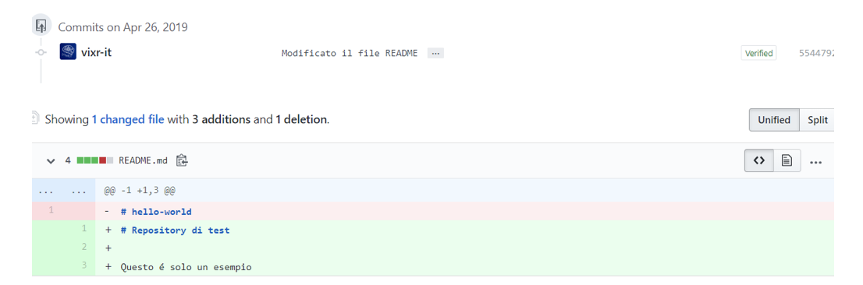
APRIRE UNA PULL REQUEST
Scegli il branch sorgente, ovvero quello che contiene i tuoi ultimi commit dal menu compare”; io scelgo develop per seguire il filo logico dell’esempio. Lascia master nel menu base ed invia la Pull request cliccando su “create pull request”. Si aprirá una finestra in cui potrai notare tutte le variazioni al codice.
Al termine dell’analisi, puoi completare la richiesta cliccando su “create pull request”.

Slide 20
GUIDA TASCABILE

Slide 21
CREAZIONE DI UNA NUOVA REPOSITORY
crea una nuova directory, entraci ed esegui
git init
per creare un nuovo repository git.

Slide 22
CHECKOUT DI UNA REPOSITORY
crea una copia di un repository locale eseguendo il comando
git clone /percorso/del/repository
usando invece un server remoto, il comando sarà
git clone nomeutente@host:/percorso/del/repository

Slide 23
AMBIENTE DI LAVORO
La tua copia locale del repository è composta da tre "alberi" mantenuti da git. Il primo è la tua Directory di lavoro che contiene i files attuali. Il secondo è l'Index che fa da spazio di transito per i files e per finire l'HEAD che punta all'ultimo commit fatto

Slide 24
AGGIUNGERE E VALIDARE
Puoi proporre modifiche (aggiungendole all'Index) usando
git add <nomedelfile>
git a
dd *
Questo è il primo passo nel flusso di lavoro in git. Per validare queste modifiche fatte si usa
git commit -m "Messaggio per la commit"
Ora il file è correttamente nell'HEAD, ma non ancora nel repository remoto.

Slide 25
INVIO DELLE MODIFICHE
Quello che hai cambiato ora è nell'HEAD della copia locale. Per inviare queste modifiche al repository remoto, esegui
git push origin master
Cambia master nel branch al quale vuoi inviare i cambiamenti.
Se non hai copiato un repository esistente, e vuoi connettere il tuo repository ad un server remoto, c'e' bisogno che tu lo aggiunga con
git remote add origin <server>
Ora sarai in grado di inviare le tue modifiche al server remoto specificato

Slide 26
BRANCHING
crea un nuovo branch chiamato "feature_x" e passa al nuovo branch usando
git checkout -b feature_x
ritorna di nuovo su master
git checkout master
e cancella il branch creato in precedenza
git branch -d feature_x
il branch non sarà disponibile agli altri fino a quando non verrà inviato al repository remoto
git push origin <branch>

Slide 27
AGGIORNA E INCORPORA
per aggiornare il tuo repository locale alla commit più recente, esegui
git pull
nella tua directory corrente per fare una fetch (recuperare) ed incorporare(merge) le modifiche fatte sul server remoto.
per incorporare un altro branch nel tuo branch attivo (ad esempio master), utilizza
git merge <branch>
in entrambi i casi git prova ad auto-incorporare le modifiche. Sfortunatamente, a volte questa procedura automatizzata non è possibile, ed in questo caso ci saranno dei conflitti. Sei tu il responsabile che sistemerà questi conflitti manualmente modificando i file che git mostrerà. Dopo aver cambiato questi files, dovrai marcarli come 'correttamente incorporati' tramite
git add <nomedelfile>
prima di immettere le modifiche, potrai anche visualizzarne un'anteprima eseguendo
git diff <branch_sorgente> <branch_target>

Slide 28
TAGS
È raccomandato creare dei tags nel caso in cui il software venga rilasciato. Questo è un concept già conosciuto, che esiste anche in SVN. Puoi creare un tag chiamato 1.0.0 eseguendo
git tag 1.0.0 1b2e1d63ff
la sequenza 1b2e1d63ff sta per i primi 10 caratteri del commit che si vuol referenziare tramite questo tag. Puoi ottenere l'id della commit tramite
git log
puoi anche utilizzare meno caratteri per l'id della commit, basta che sia unico.

Slide 29
CONSIGLI SU COME ESSERE UN BUON “CITTADINO” DI GITHUB
GitHub è una piattaforma, certo, ma è anche un vero e proprio mondo da esplorare con migliaia di progetti molto diversi fra loro. Come in qualsiasi community, esserne membri attivi è positivo e gratificante.
Ad esempio si può contribuire, nella misura delle proprie capacità, ai progetti open source. Esaminando la loro documentazione possiamo scoprire modi di fare parte dei progetti anche molto semplici, che non richiedono abilità estreme nella scrittura del codice.
Essere buoni cittadini di GitHub consiste anche nel presentarsi bene. O meglio nel presentare bene i propri progetti, in primis descrivendoli in maniera precisa e completa. Tenete presente che alla descrizione del vostro progetto possono arrivare utenti molto tecnici – magari altri sviluppatori – ma anche con competenze di sviluppo limitate. Tutti devono comunque capirci qualcosa e soprattutto cosa fa e perché dovrebbe essere utile la vostra creazione.

Slide 30
GRAZIE PER L’ATTENZIONE

